Slide 1
ES全文检索分享
汇报人：袁剑 时间：2020.08.26

Slide 2
二、全文索引以及ES内部索引、存储
一、ES简介
目 录
CONTENTS
三、查询流程
四、数据提交流程

Slide 3
一、ES简介

Slide 4
一、ES简介
ES简介
简介
特性
Elasticsearch是一个基于Lucene的搜索服务器。它提供了一个分布式多用户能力的全文搜索引擎，基于RESTful web接口。Elasticsearch是用Java语言开发的，并作为Apache许可条款下的开放源码发布，是一种流行的企业级搜索引擎
1、分布式
2、高扩展
3、高实时
4、数据分析
简介
特性
概念简介
概念简介
1、index（ElasticSearch将他的数据存储在一个或多个索引中，可理解为MYSQL的数据库）
2、document（ElasticSearch存储数据的实体，可理解为MYSQL的行）
3、type（每个文档都有类型，可理解为MYSQL的表）
4、mapping（对应每个类型的存储类型，可理解为MYSQL建表每个字段的类型，如果不手动添加，会自动推导类型）

Slide 5
二、全文索引以及ES内部索引、存储

Slide 6
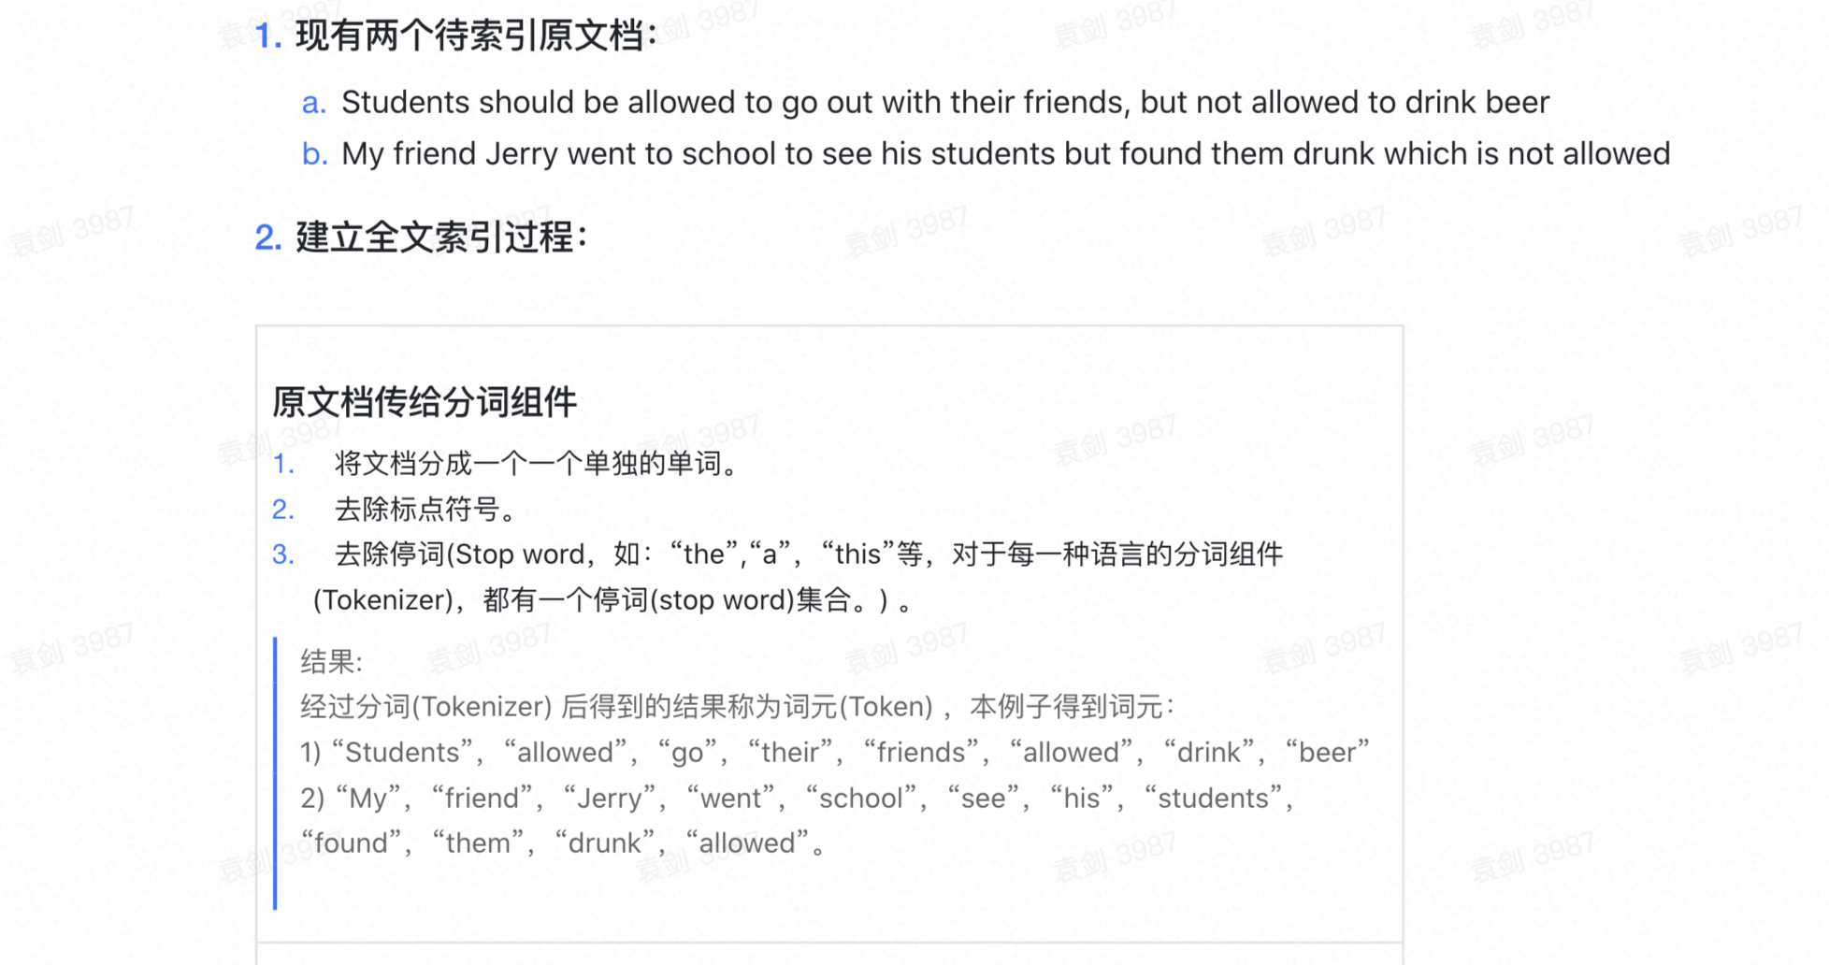
二、全文索引以及ES内部索引、存储
全文索引

Slide 7
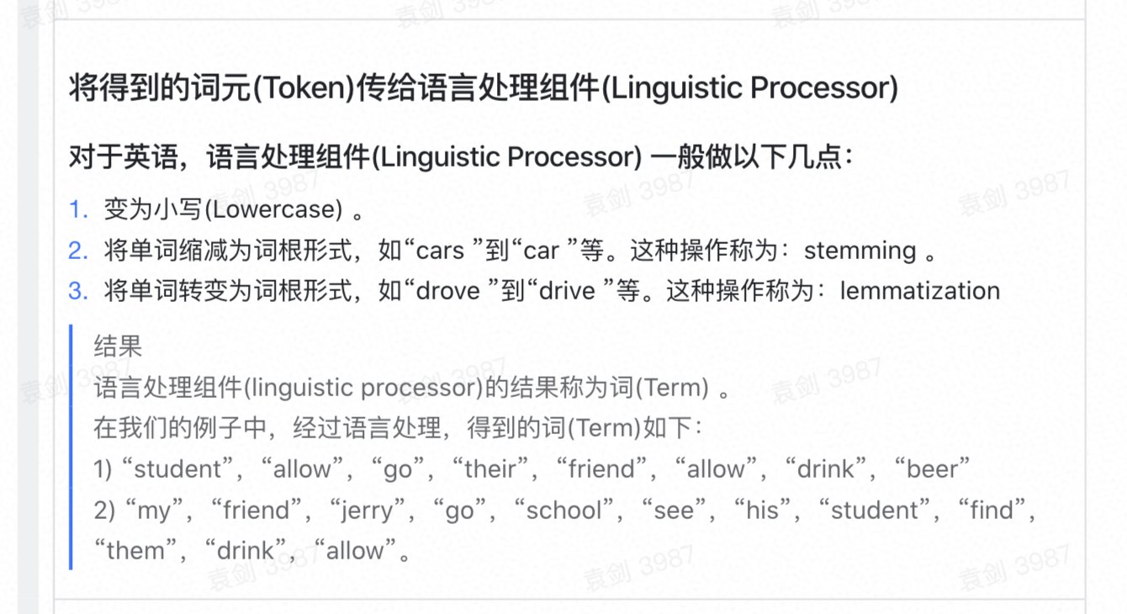
二、全文索引以及ES内部索引、存储
全文索引

Slide 8
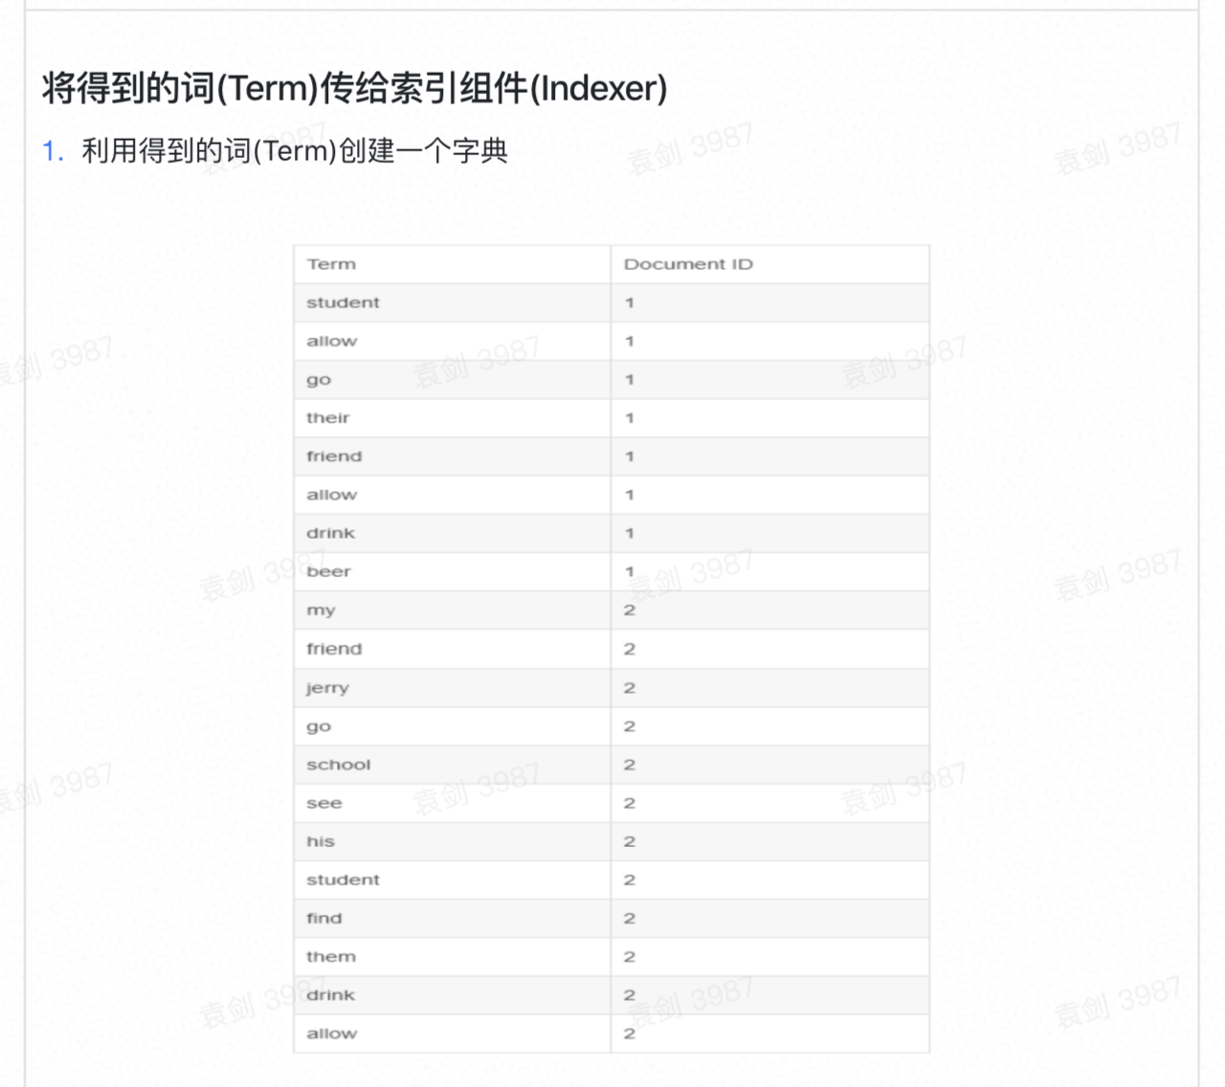
二、全文索引以及ES内部索引、存储
全文索引

Slide 9
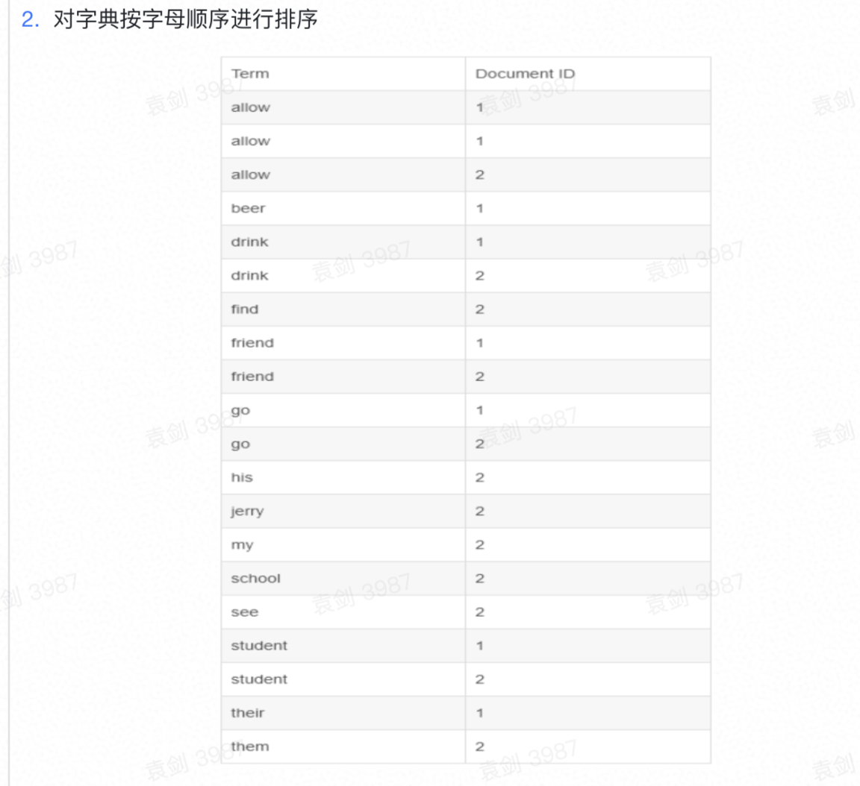
二、全文索引以及ES内部索引、存储
全文索引

Slide 10
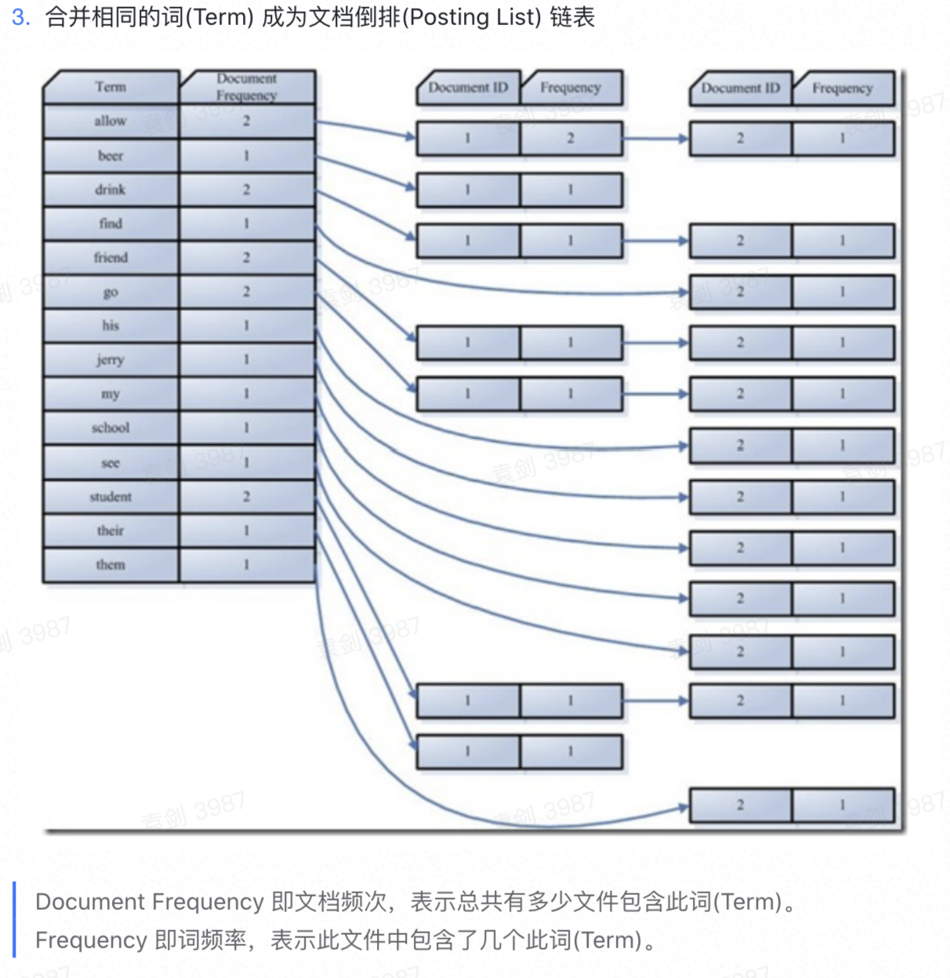
二、全文索引以及ES内部索引、存储
全文索引

Slide 11
二、全文索引以及ES内部索引、存储
索引以及内部存储
每个索引同时存储：正向信息和反向信息
一、正向信息
1、按层次保存了从索引，一直到词的包含关系：索引(Index) –> 段(segment) –> 文档(Document) –> 域(Field) –> 词(Term)
2、也即此索引包含了那些段，每个段包含了那些文档，每个文档包含了那些域，每个域包含了那些词。
既然是层次结构，则每个层次都保存了本层次的信息以及下一层次的元信息，也即属性信息，比如一本介绍中国地理的书，应该首先介绍中国地理的概况，以及中国包含多少个省，每个省介绍本省的基本概况及包含多少个市，每个市介绍本市的基本概况及包含多少个县，每个县具体介绍每个县的具体情况。
二、反向信息
保存了词典到倒排表的映射：词(Term) –> 文档(Document)

Slide 12
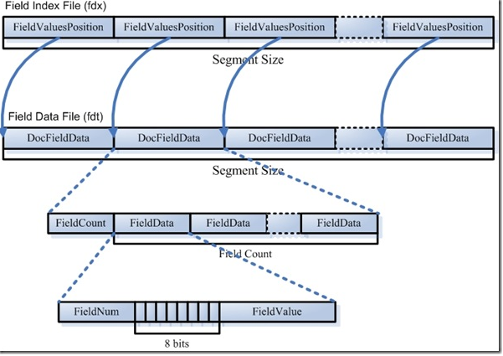
二、全文索引以及ES内部索引、存储
正向信息
二、域(Field)的数据信息(.fdt，.fdx)
域数据文件(fdt):
真正保存存储域(stored field)信息的是fdt文件
在一个段(segment)中总共有segment size篇文档，所以fdt文件中共有segment size个项，每一项保存一篇文档的域的信息
对于每一篇文档，一开始是一个fieldcount，也即此文档包含的域的数目，接下来是fieldcount个项，每一项保存一个域的信息。
对于每一个域，fieldnum是域号，接着是一个8位的byte，最低一位表示此域是否分词(tokenized)，倒数第二位表示此域是保存字符串数据还是二进制数据，倒数第三位表示此域是否被压缩，再接下来就是存储域的值，比如new Field("title", "lucene in action", Field.Store.Yes, …)，则此处存放的就是"lucene in action"这个字符串。
域索引文件(fdx)
域索引文件也总共有segment size个项，每篇文档都有一个项，每一项都是一个long，大小固定，每一项都是对应的文档在fdt文件中的起始地址的偏移量，这样如果我们想找到第n篇文档的存储域的信息，只要在fdx中找到第n项，然后按照取出的long作为偏移量，就可以在fdt文件中找到对应的存储域的信息

Slide 13
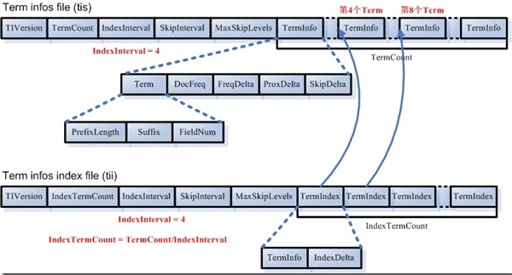
二、全文索引以及ES内部索引、存储
二、反向信息是索引文件的核心，也即反向索引。
反向索引包括两部分，左面是词典(Term Dictionary)，右面是倒排表(Posting List)。
在Lucene中，这两部分是分文件存储的，词典是存储在tii，tis中的，倒排表又包括两部分，一部分是文档号及词频，保存在frq中，一部分是词的位置信息，保存在prx中。
1、词典(tis)及词典索引(tii)信息
词典文件(tis)
TermCount：词典中包含的总的词数
IndexInterval：为了加快对词的查找速度，也应用类似跳跃表的结构，假设IndexInterval为4，则在词典索引(tii)文件中保存第4个，第8个，第12个词，这样可以加快在词典文件中查找词的速度。
SkipInterval：倒排表无论是文档号及词频，还是位置信息，都是以跳跃表的结构存在的，SkipInterval是跳跃的步数。
MaxSkipLevels：跳跃表是多层的，这个值指的是跳跃表的最大层数。
TermCount个项的数组，每一项代表一个词，对于每一个词，以前缀后缀规则存放词的文本信息(PrefixLength + Suffix)，词属于的域的域号(FieldNum)，有多少篇文档包含此词(DocFreq)，此词的倒排表在frq，prx中的偏移量(FreqDelta, ProxDelta)，此词的倒排表的跳跃表在frq中的偏移量(SkipDelta)，这里之所以用Delta，是应用差值规则。
词典索引文件(tii)
词典索引文件是为了加快对词典文件中词的查找速度，保存每隔IndexInterval个词。
词典索引文件是会被全部加载到内存中去的。
IndexTermCount = TermCount / IndexInterval：词典索引文件中包含的词数。
IndexInterval同词典文件中的IndexInterval。
SkipInterval同词典文件中的SkipInterval。
MaxSkipLevels同词典文件中的MaxSkipLevels。
IndexTermCount个项的数组，每一项代表一个词，每一项包括两部分，第一部分是词本身(TermInfo)，第二部分是在词典文件中的偏移量(IndexDelta)。假设IndexInterval为4，此数组中保存第4个，第8个，第12个词。。。

Slide 14
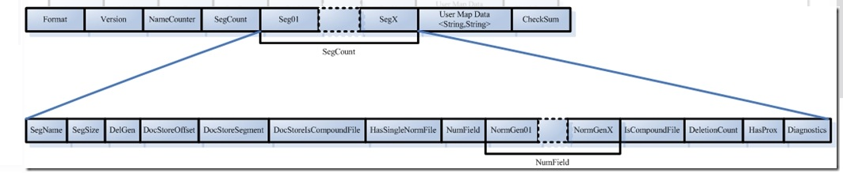
二、全文索引以及ES内部索引、存储
段的元数据信息(segments_N)
Format：索引文件格式的版本号
Version：索引的版本号，记录了IndexWriter将修改提交到索引文件中的次数。
NameCount：下一个新段(Segment)的段名。
SegCount：段(Segment)的个数。
SegCount：
SegName：段名，所有属于同一个段的文件都有以段名作为文件名。
SegSize：此段中包含的文档数
DelGen：.del文件的版本号
HasSingleNormFile：在搜索的过程中，标准化因子(Normalization Factor)会影响文档最后的评分。
NumField：域的数量
NormGen：如果每个域有自己的标准化因子文件，则此数组描述了每个标准化因子文件的版本号，也即.fN的N。
IsCompoundFile：是否保存为复合文件，也即把同一个段中的文件按照一定格式，保存在一个文件当中，这样可以减少每次打开文件的个数。
DeletionCount：记录了此段中删除的文档的数目。

Slide 15
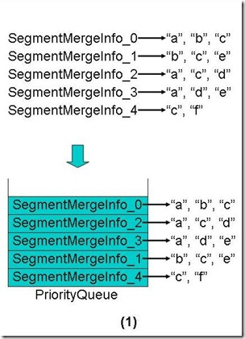
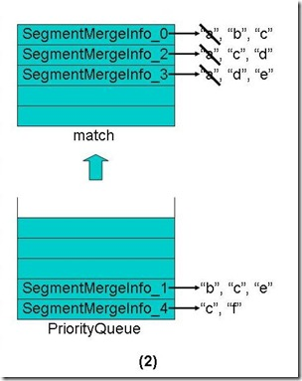
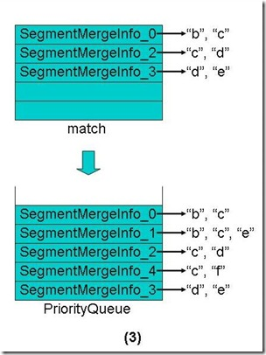
二、全文索引以及ES内部索引、存储
段合并算法流程
1、假设要合并五个段，首先把五个段全部放入优先级队列中。
2、从优先级队列中弹出第一个Term("a")相同的段到match数组中，如下图。
3、合并这些段的第一个Term("a")的倒排表，并把此Term和它的倒排表一同加入新生成的段中。
4、对于match数组中的每个段取下一个Term
5、将match数组中还有Term的段重新放入优先级队列中，重复此过程

Slide 16
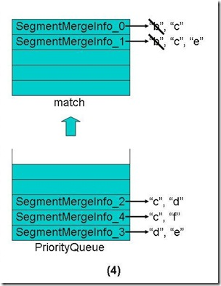
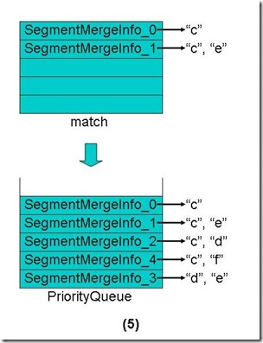
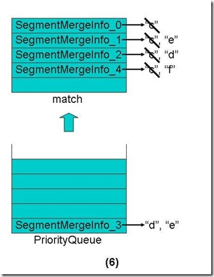
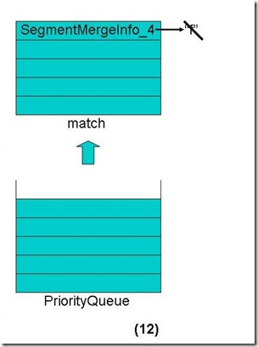
二、全文索引以及ES内部索引、存储
段合并算法流程

Slide 17
三、查询流程

Slide 18
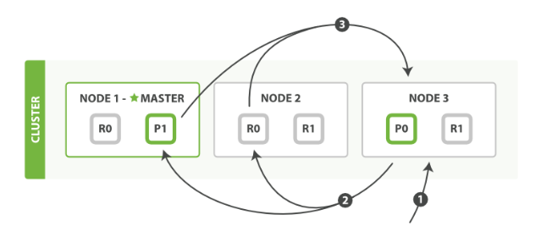
三、查询流程
三、查询流程
1、集群搜索过程
查询阶段包含以下三个步骤:
1）客户端发送一个 search 请求到 Node 3 ， Node 3 会创建一个大小为 from + size 的空优先队列。
2）Node 3 将查询请求转发到索引的每个主分片或副本分片中。每个分片在本地执行查询并添加结果到大小为 from + size 的本地有序优先队列中。
3）每个分片返回各自优先队列中所有文档的 ID 和排序值给协调节点，也就是 Node 3 ，它合并这些值到自己的优先队列中来产生一个全局排序后的结果列表。
协调节点：
当一个搜索请求被发送到某个节点时，这个节点就变成了协调节点。 这个节点的任务是广播查询请求到所有相关分片并将它们的响应整合成全局排序后的结果集合，这个结果集合会返回给客户端。

Slide 19
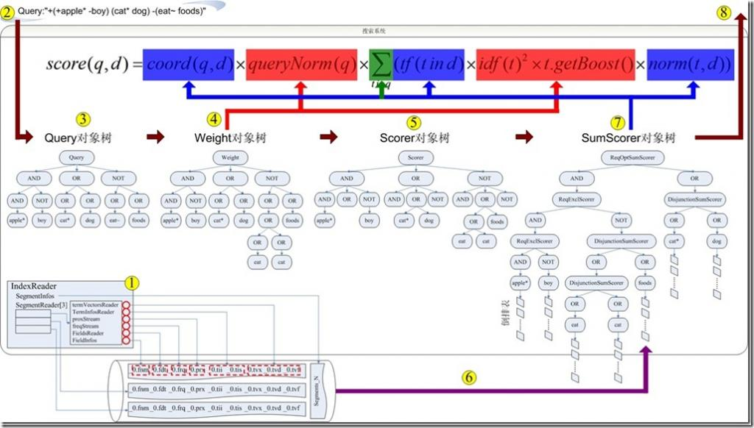
三、查询流程
1、IndexReader打开索引文件，读取并打开指向索引文件的流。
2、用户输入查询语句
3、将查询语句转换为查询对象Query对象树
4、构造Weight对象树，用于计算词的权重Term Weight，也即计算打分公式中与仅与搜索语句相关与文档无关的部分(红色部分)。
5、构造Scorer对象树，用于计算打分(TermScorer.score())。
6、在构造Scorer对象树的过程中，其叶子节点的TermScorer会将词典和倒排表从索引中读出来。
7、构造SumScorer对象树，其是为了方便合并倒排表对Scorer对象树的从新组织，它的叶子节点仍为TermScorer，包含词典和倒排表。此步将倒排表合并后得到结果文档集，并对结果文档计算打分公式中的蓝色部分。打分公式中的求和符合，并非简单的相加，而是根据子查询倒排表的合并方式(与或非)来对子查询的打分求和，计算出父查询的打分。
8、将收集的结果集合及打分返回给用户。

Slide 20
四、数据提交流程

Slide 21
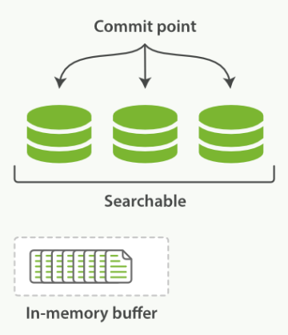
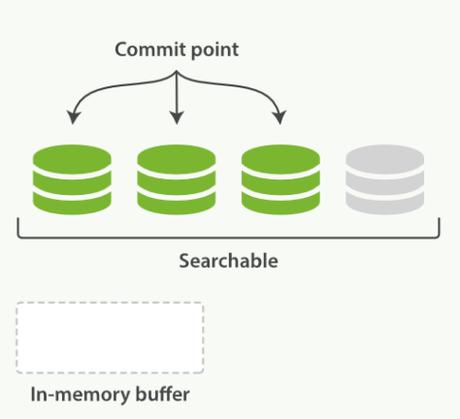
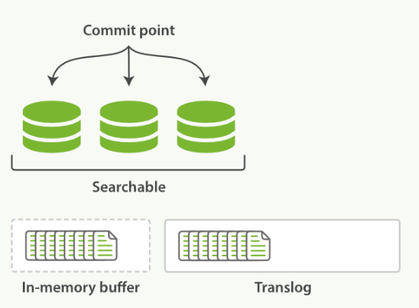
生成一个新的 segment
四、数据提交流程
segment：Lucene 把每次生成的倒排索引，叫做一个段(segment)
commit point(提交点)文件：记录索引内所有的 segment
二、数据提交流程
2、Doc写入Buffer
Doc会先被搜集到内存中的Buffer内，这个时候还无法被搜索到，如下图所示：
1、提交文档
计算分片：
shard = hash(routing) % number_of_primary_shards
routing 是一个可变值，默认是文档的 _id ，也可以设置成一个自定义的值。 routing 通过 hash 函数生成一个数字，然后这个数字再除以 number_of_primary_shards （主分片的数量）后得到分片位置。
4、refresh
Lucene支持对新段写入和打开-可以使文档在没有完全刷入硬盘的状态下就能对搜索可见（把内存数据生成一个新的 segment，刷入文件系统缓存中），而且是一个开销较小的操作，可以频繁进行。默认执行的时间间隔是1秒。这也是准实时的原因。
3、translog
提供磁盘同步控制，在两次commit操作间隔时间发生异常导致Doc丢失。如果发生异常，通过translog恢复。
在文档被添加到buffer同时追加到translog，如下图

Slide 22
四、数据提交流程
5、flush
对于 flush 操作，Elasticsearch 默认设置为：每 30 分钟主动进行一次 flush，或者当 translog 文件大小大于 512MB (老版本是 200MB)时，主动进行一次 flush。这两个行为，可以分别通过 index.translog.flush_threshold_period 和 index.translog.flush_threshold_size 参数修改。
1、所有内存中的buffer会被写入新段2、buffer被清空
3、一个提交点被写入磁盘
4、文件系统缓存通过fsync flush
5、之前的旧translog被删除
6.1、为什么需要段合并？
通过每秒自动刷新创建新的段，用不了多久段的数量就很多，每个段消费大量文件句柄，内存，cpu资源。更重要的是，每次搜索请求都需要依次检查每个段。段越多，查询越慢。

Slide 23
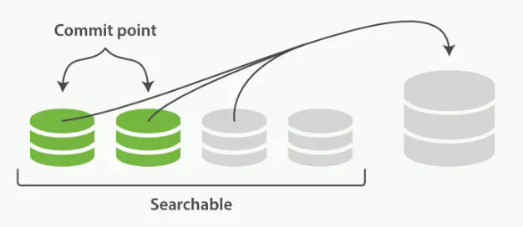
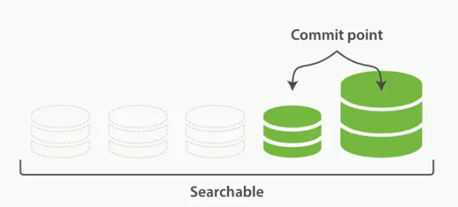
四、数据提交流程
6.2、段合并过程
ES 会不断在后台运行任务，主动将这些零散的 segment 做数据归并，尽量让索引内只保有少量的，每个都比较大的segment 文件。这个过程是有独立的线程来进行的，并不影响新 segment 的产生。归并过程中，尚未完成的较大的 segment 是被排除在检索可见范围之外的，如下图：
6.3、段合并过程
当归并完成，较大的这个 segment 刷到磁盘后，commit 文件做出相应变更，删除之前几个小 segment，改成新的大 segment。等检索请求都从小 segment 转到大 segment 上以后，删除没用的小 segment。这时候，索引里 segment 数量就下降了，状态如图：

Slide 24
谢谢

